Slide 1
Unityゲーム × ニフティクラウドmobile backend 体験会

Slide 2
ごあいさつ
本日はニフティブースに
お越しいただきありがとうございます。
本体験会ではニフティクラウドmobile backendを使ってUnityゲームにサーバー機能を
「素早く 無料」で導入する体験会です。
本体験会では下記の2つのことが体験できます
・ゲームスコアの保存
・ランキングの実装
ぜひお楽しみください！

Slide 3
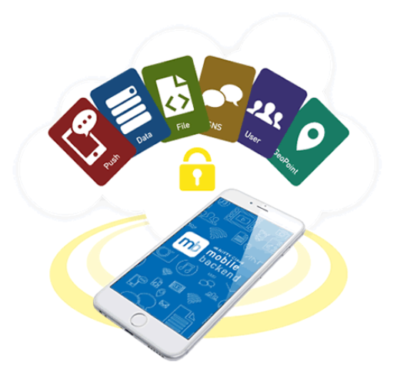
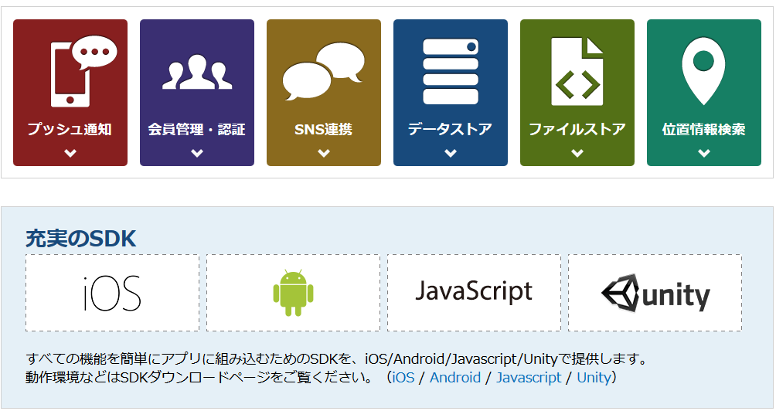
ニフティクラウドmobile backendとは？
スマートフォンアプリのバックエンド機能が
開発不要になるクラウドサービス
ニフティクラウドmobile backendとは
mBaaS(mobile backend as a Service)と呼ばれる、
クラウドサービスのジャンルのひとつで
スマートフォンアプリでよく利用される汎用的な機能を
クラウドから提供するサービスです。
クラウド上に用意された機能をAPI・SDKで呼び出すだけで
利用できるので、サーバー開発・運用不要で
よりリッチなバックエンド機能をアプリに
実装することができ、工数削減による
コストカット・スピードアップに貢献します。
※SDKはUnity,iOS ,Android,JavaScriptの4つを提供しております
提供中の機能

Slide 4
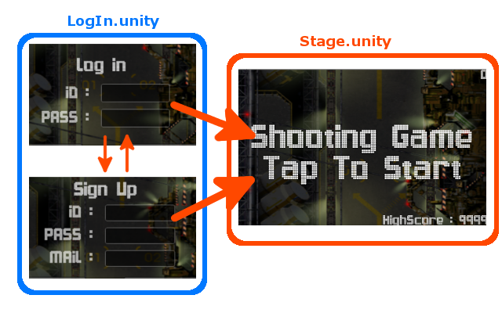
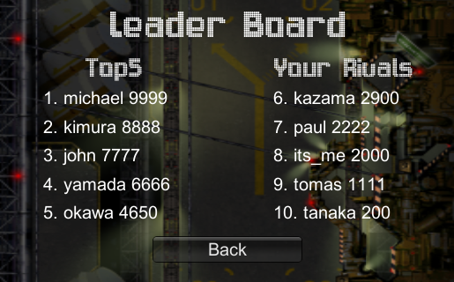
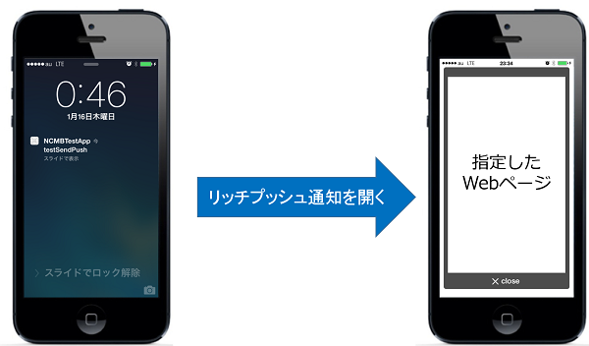
Unityに導入することで実現できること
Unityで提供している機能
ユーザーログイン認証
オンラインランキング
Android・iOS各プラットフォームへのプッシュ通知配信

Slide 5
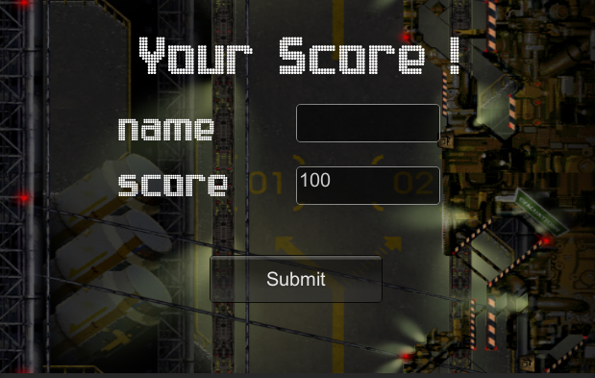
本日の体験会で行うこと
データストアの更新・取得を利用した
スコア保存・ランキングの実装
Unityチュートリアルの「2Dシューティング」に
ニフティクラウドmobile backend(mBaaS)を導入します。
この体験会では下記の二つのことが体験できます
・ゲームスコアの保存
・ランキングの実装
どちらもアーケード形式を想定してご案内いたします。
30分ほどのお時間をいただくかと思いますが
なにとぞよろしくお願いいたします。

Slide 6
体験会の流れ
本日の体験会は大きく分けて4つのフローで行えます。
まず事前準備を行います。
事前準備
「事前準備」にておこなうこと
資料のDL
mBaaSへの認証の準備
内容物・動作確認
データ更新実装
mBaaS利用登録
ランキング実装
mBaaSのアプリ作成
※mBaaSのアプリ作成とは
アプリ用のサーバー環境を作っています

Slide 7
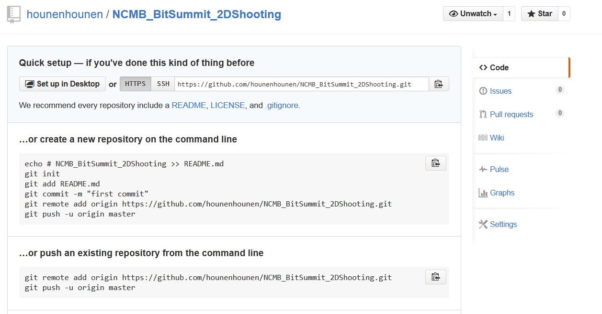
資料のDL
資料が にあります
https://github.com/ndyuya/fav-rss-reader
ここよりDLください

Slide 8
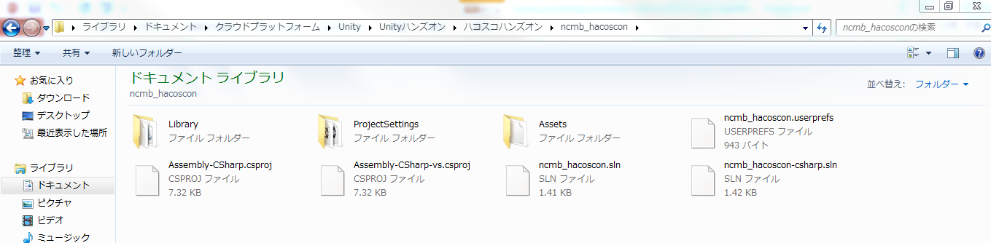
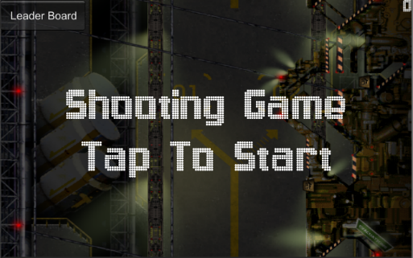

内容物・動作確認
内容物確認
DLファイルのフォルダ
動作確認
体験会で使うフォルダの中にAsset＞Scenes Stage.sceneをダブルクリックしてゲームを実行してください 実行時とゲームオーバー時に下記の画面が出ればひとまず大丈夫です
完成ファイル
(途中でわからなくなった場合につかってください)
実行・ゲームオーバー時に
下記の画面が出ればOK
本資料
本日体験会で使うもの
ゲーム実行時の画面
ゲームオーバー時の画面
注意
1．本資料をおくフォルダのパスに
全角文字は使用なさらないでください
場合によってはエラーが表示されます
2．本ファイルはUnity4系で
作成しています5系を利用の方は
Upgradeが必要となります

Slide 9
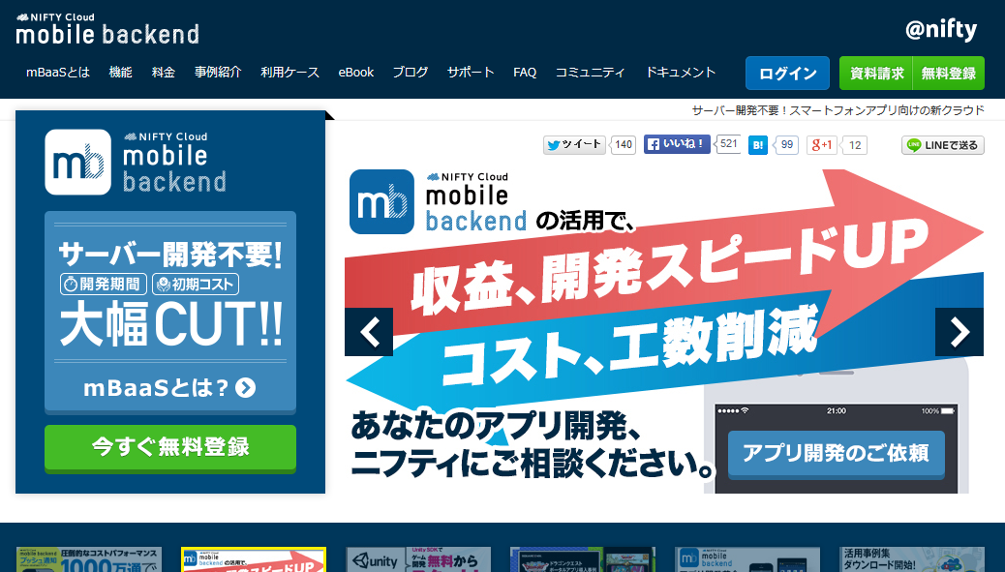
mBaaSの利用登録 1/4
まず、下記URLよりmBaaSのサービスサイトに
アクセスしていただきます。
※右クリックして新しいタブで開くと便利です
http://mb.cloud.nifty.com/
ここをクリック
無料登録をしていただくと、@nifty会員登録を行うフローに移ります。
@nifty会員登録をしていただいた後、mBaaSにログインしていただくと
mBaaSの利用登録が行えます。以下上記のフローの説明を行います。

Slide 10
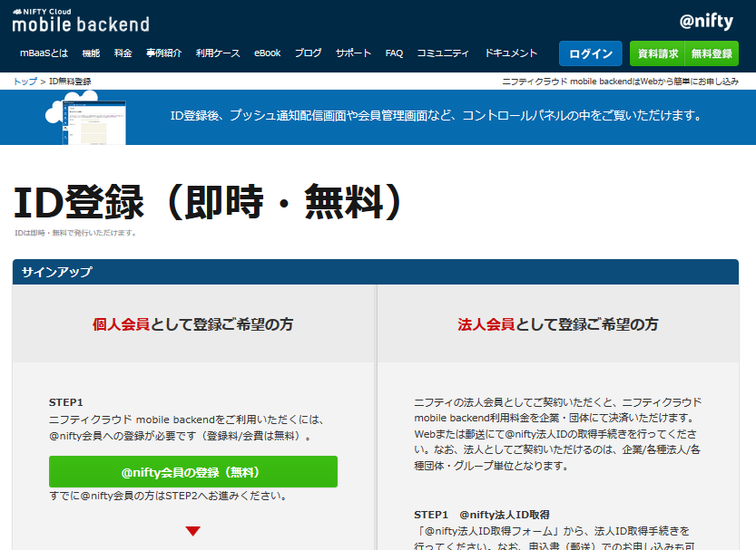
mBaaSの利用登録 2/4
ここをクリック

Slide 11
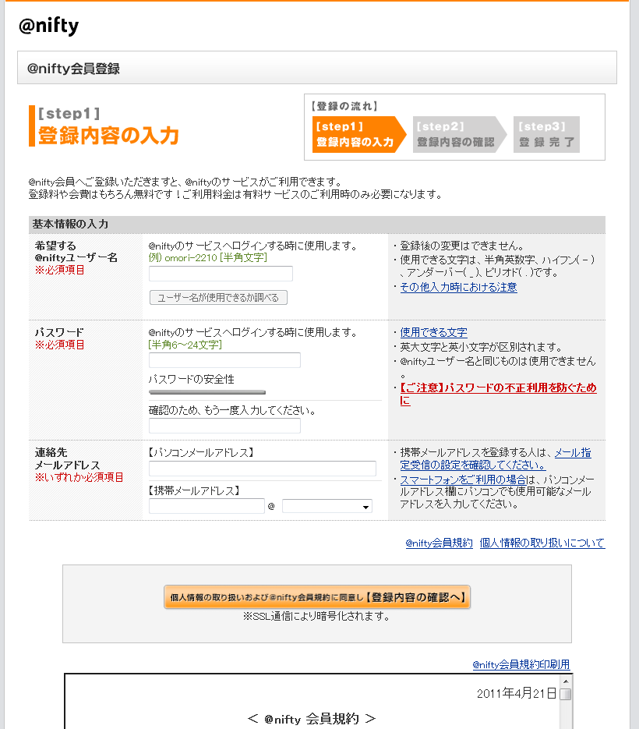
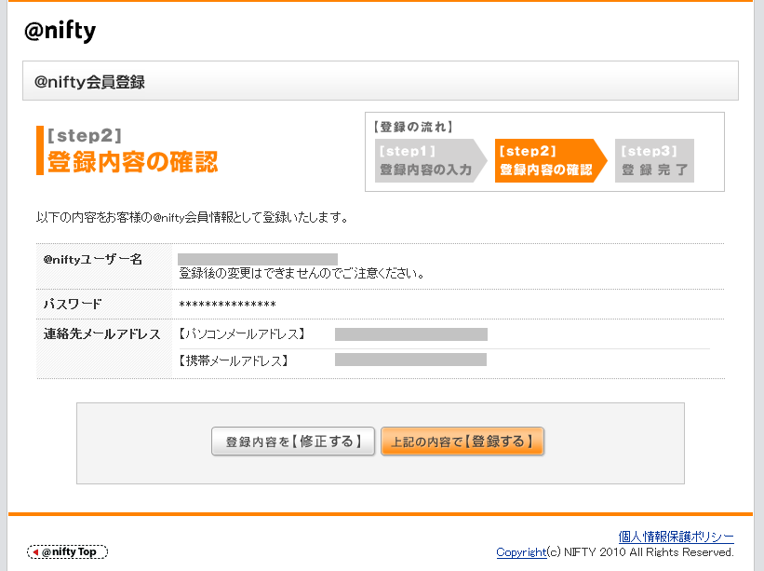
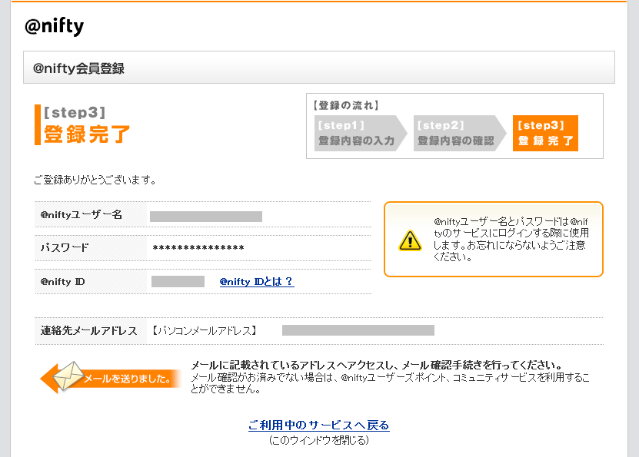
mBaaSの利用登録 3/4
必要事項を入力して
@nifty会員登録してください

Slide 12
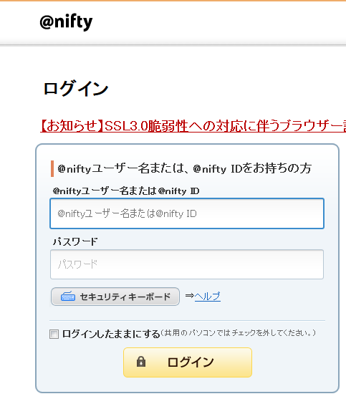
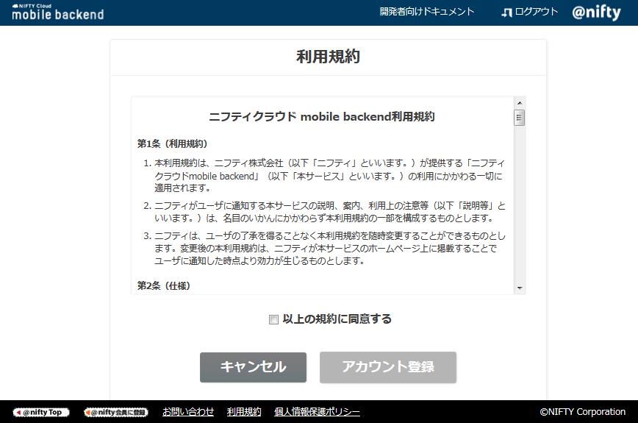
mBaaSの利用登録 4/4
ご登録いただいた
@nifty IDで
ログイン
ニフティクラウドmobile backendの利用登録を行います。
http://mb.cloud.nifty.com/
ここをクリック
利用規約を
確認後、同意して
利用開始！

Slide 13
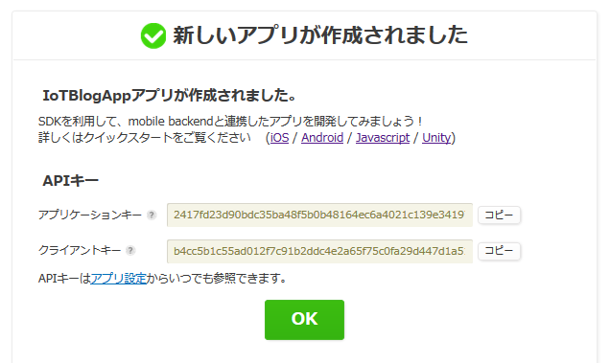
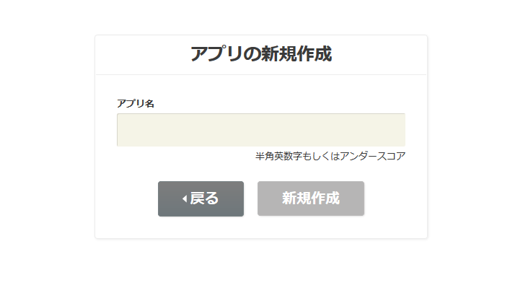
mBaaSのアプリ作成
利用登録が終わると
アプリの新規作成画面が表示されます。
アプリ名を入力して新規作成してください。
２つのキーは
後で使います
「BitSummit_2DShooting」
と入力してください
OKをクリックすると
管理画面が表示されます
mBaaSはアプリケーションキー クライアントキー2つのキーを使いサーバー
接続の認証を行っています
その２つのキーがアプリ作成時に生成されます

Slide 14
④mobile backendのアプリを作る 2/4
２つのキーは
後で使います
※後でキーを確認する方法は
次のページに掲載しています。
OKをクリックすると
管理画面が表示されます
アプリが作成されました。

Slide 15
体験会の流れ
事前準備が終わりましたので次は自分のmBaaS環境とUnityプロジェクトが通信できるようにします
事前準備
｢mBaaSへの認証をとおす｣にておこなうこと
SDKのDL・インポート
mBaaSへの認証の準備
NCMBSetingsの設定
データ更新実装
キーの設定
ランキング実装
赤枠で囲んでいるところに関しては、
もう作業を済ませていますので
最後のキーの設定のみを行ってください
また資料には赤枠部分の説明もございます
※NCMBとはNifty Cloud Mobile Backendの略称です

Slide 16
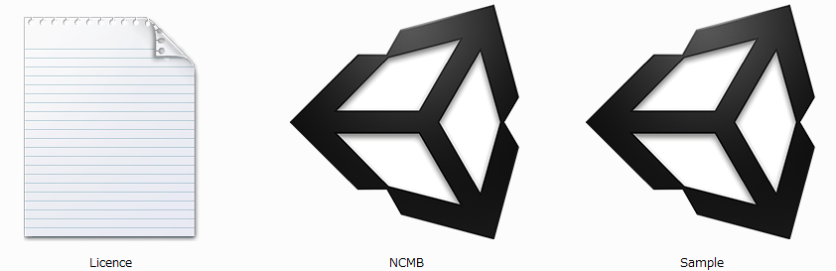
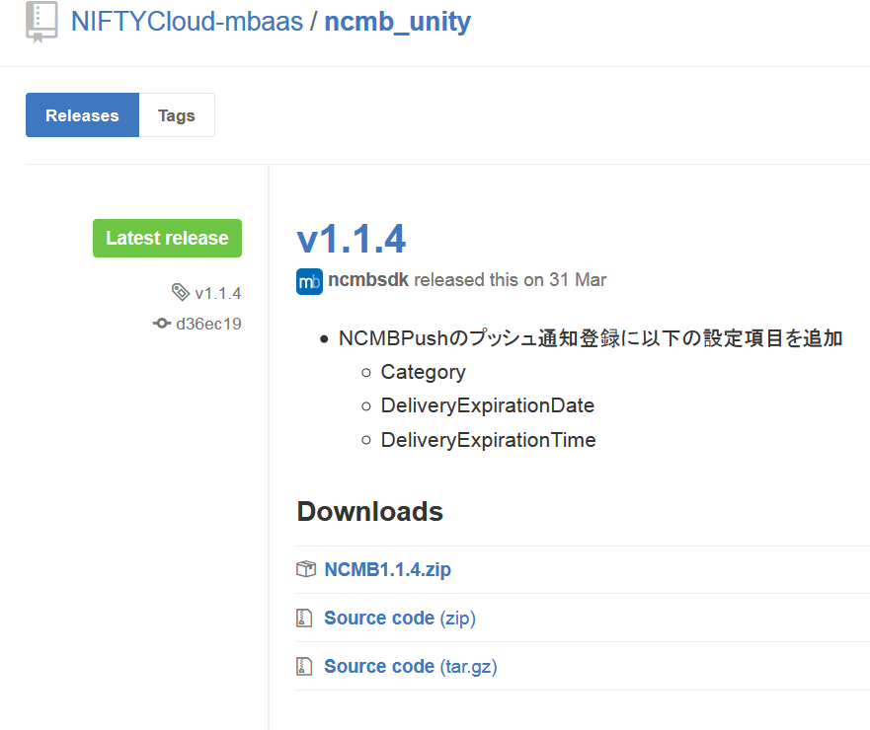
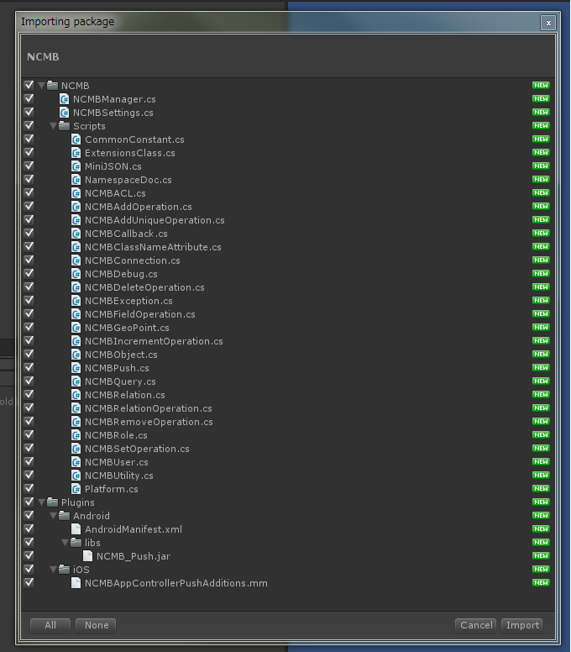
SDKのDL・インポート ※すでに作業済み
SDKのファイルを展開すると
下記のような構成になっております
DL終了後
インポート
へ
SDKのDL
https://github.com/NIFTYCloud-mbaas/ncmb_unity/releases
のページを開くと下記のページが開かれます
赤丸の部分をクリックしてSDKをDLします
先ほどDLしたサンプルゲームを開いた状態で
NCMB_latestのUnity package file「NCMB」を
ダブルクリックすると下記↓の画面が表示されます
表示された
画面の「Import」
をクリックすると
Import可能

Slide 17
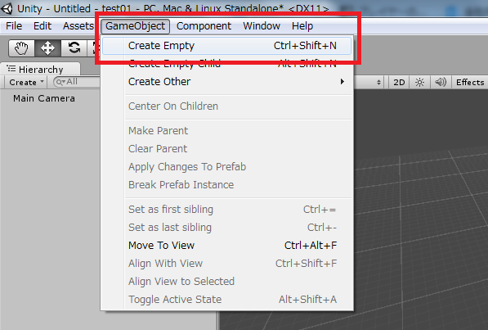
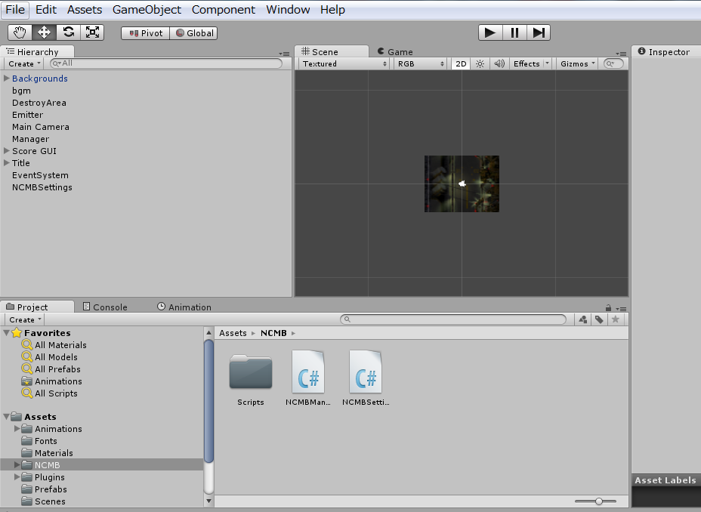
NCMBSetingsの設定 ※すでに作業済み
mBaaSへの認証のための設定を行う
NCMBSettingsスクリプトを利用するための作業を行います
Asset>Scenesの「Stage」シーンを開いて
空のGame Objectを作成し
「NCMBSettings」にリネームします
Asset>NCMBの「NCMBSettings.cs」を
「NCMBSettings」のゲームオブジェクト
にアタッチします

Slide 18
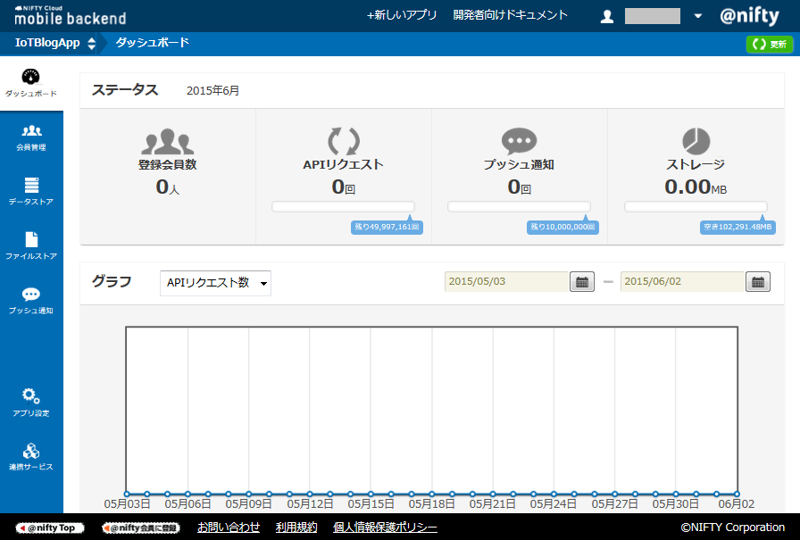
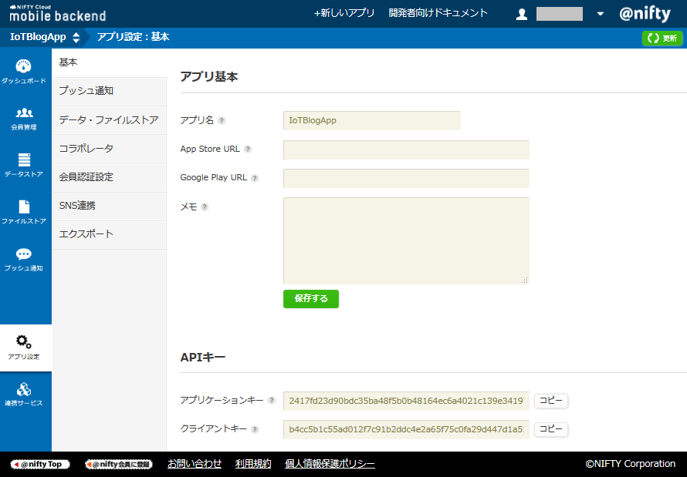
キーの設定 1/2
まず、mBaaSのアプリ作成で管理画面を開いた方にキーの見方をご案内します
アプリ設定をクリック
ここにあります

Slide 19
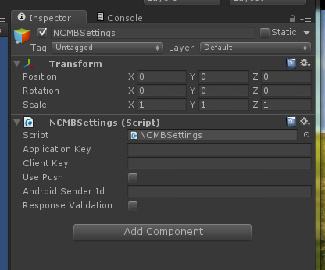
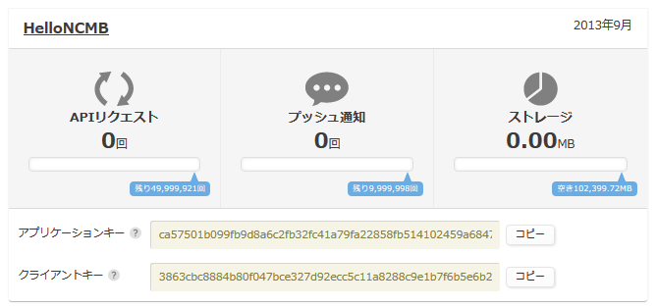
キーの設定 2/2
UnityのHierarchy配下にあるNCMBSettingsをクリックしそのインスペクター部分に
アプリケーションキー、クライアントキーを設定します

Slide 20
体験会の流れ
mBaaSへの認証の準備が終わりましたのでいよいよmBaaSのSDKを本格的に利用する段階に移ります
事前準備
｢データ更新実装｣にておこなうこと
ロジックの実装
mBaaSへの認証の準備
UIとの紐付け
データ更新実装
動作確認
ランキング実装

Slide 21
SaveScoreロジックの実装
Asset>Scenesの「 SaveScore 」 シーンを開きAssets>Scriptに空のScriptを作り
SaveScoreとリネームし下記のコードを実装してください
using NCMB; //mobile backendのSDKを読み込む
using UnityEngine;
using System.Collections;
using System.Collections.Generic;
public class SaveScore : MonoBehaviour {
// mobile backendに接続------------------------
public void save( string name, int score ) {
NCMBObject obj = new NCMBObject (“Score”);
obj.Add (“name”, name);//オブジェクトに名前とスコアを設定
obj.Add ("score", score);
obj.SaveAsync ((NCMBException e) => {//非同期でサーバーに書き込む
if (e != null) {
//エラー処理
} else {
//成功時の処理
}
});
}
}

Slide 22
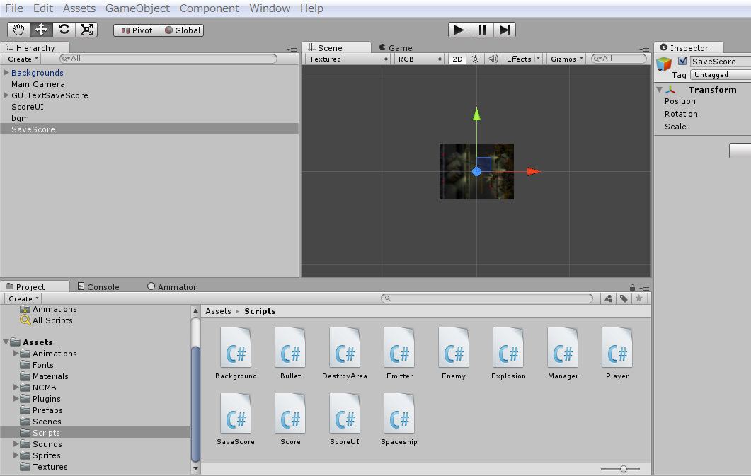
SaveScoreをアタッチさせる
Asset>Scenesの「 SaveScore 」 シーンに「SaveScore」Game Objectを作成し
先ほどの「SaveScore.cs」スクリプトをアタッチしてください

Slide 23
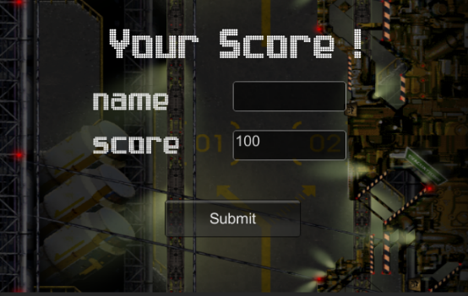
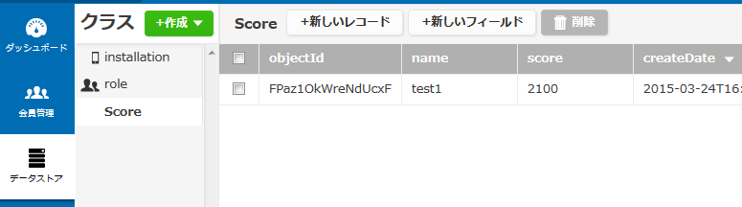
UIとの紐付け･動作確認
UIとの紐付け
Asset>Scriptの「ScoreUI.cs」の
OnGUIのコメントアウト(赤丸部分)を消去すると
左のゲームオーバー画面の
「Submmit」ボタン押した際に
入力した名前とスコアを保存できるようになります
void OnGUI () {
drawSaveScore();
// ログインボタンが押されたら
if (SubmitButton) {
//FindObjectOfType<SaveScore> ().save (name, score);
Application.LoadLevel ("Stage");
}
}
動作確認
一度Stageシーンに戻っていただき
ゲームを実行してください
ゲームオーバー後
管理画面よりデータストアを
ご確認いただき左記のように
データが入っていれば成功です

Slide 24
目次
1 ハンズオン前の準備
2 サンプルへのNCMB Unity SDK 組み込み
サーバーにスコアを書き込む
ランキングを表示する

Slide 25
目次
1 ハンズオン前の準備
2 サンプルへのNCMB Unity SDK 組み込み
サーバーにスコアを書き込む
ランキングを表示する

Slide 26
ハンズオン前の準備 タスクリスト
1 mobile backendの登録
2 本日のサンプルのダウンロード

Slide 27
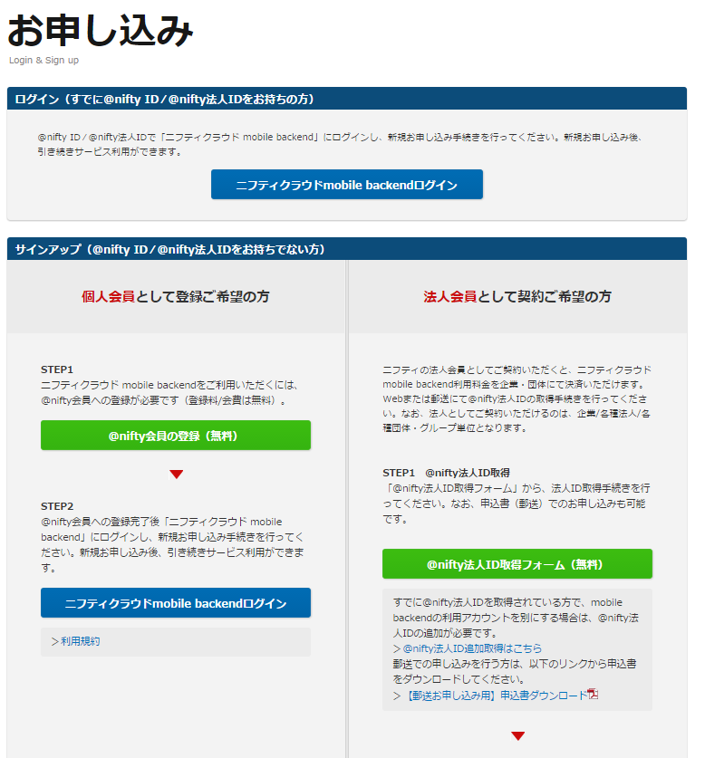
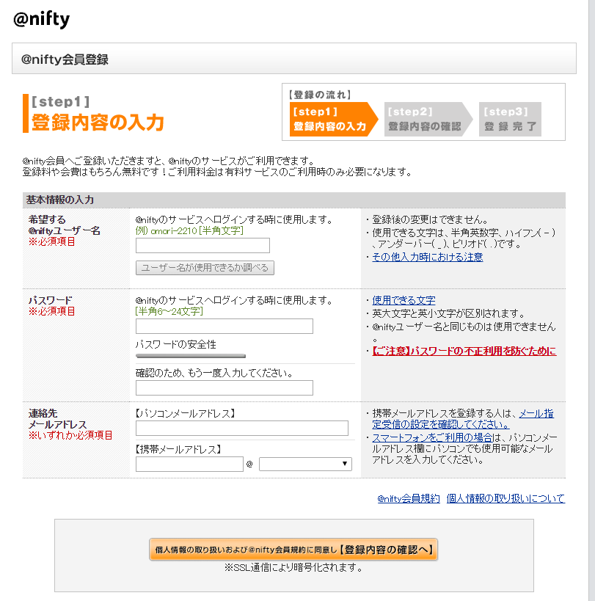
mobile backendの登録
お申込みページ
1
サービスサイトのお申込みページを開く
2
nifty ID の 取得
3
mobile backendへのログイン
http://mb.cloud.nifty.com/signup.htm
niftyID取得画面

Slide 28
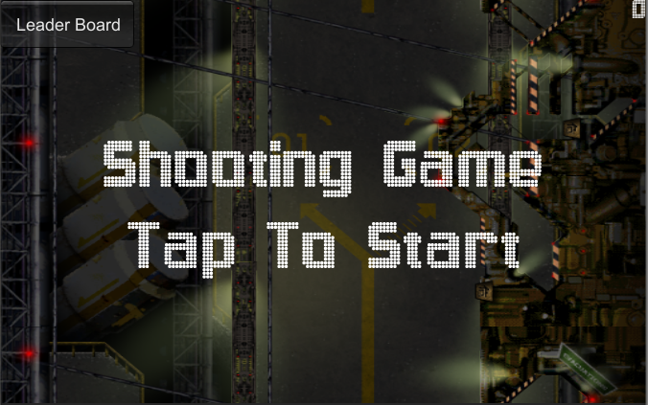
本日のサンプルのDL
ゲーム実行時の画面
1
2
3
ゲーム実行
https://github.com/hounenhounen/sample
GithubよりDL
zipファイルの展開
Assets>ScenesのStageをダブルクリック
ゲームオーバー後のスコア画面確認
ゲームオーバー時の画面

Slide 29
目次
1 ハンズオン前の準備
2 サンプルへのNCMB Unity SDK 組み込み
サーバーにスコアを書き込む
ランキングを表示する

Slide 30
NCMB Unity SDK 組み込みタスクリスト
1 mobile backendでの新規アプリ作成
2 SDKのダウンロード&インポート
3 SDKの組み込み

Slide 31
mobile backendでの新規アプリ作成
mobile backendへログインをお願いします！
このような画面が
表示されます
unity shooting と入力して「新規作成」をクリック
本アプリ用のサーバー環境ができます

Slide 32
SDKをDL&インポート
リンクからSDKをDL
先ほどDLしたサンプルゲームを開いた状態で
NCMB_latestのUnity package file「NCMB」をダブルクリック
表示された右の画面の「Import」をクリック

Slide 33
SDKの組み込み 3
アプリケーションキー、クライアントキーを設定します

Slide 34
目次
1 ハンズオン前の準備
2 既存ゲームへのNCMB Unity SDK 組み込み
サーバーにスコアを書き込む
ランキングを表示する

Slide 35
スコアを書き込むタスクリスト
1 SaveScoreロジックの実装
2 SaveScoreをアタッチさせる
3 スコアを保存するUIと紐づける

Slide 36
動作確認
ここまでの作業でサーバーにスコアを保存できるようになっています。
一度ゲームを遊んでみてスコアを保存してみましょう！

Slide 37
目次
1 ハンズオン前の準備
2 サンプルへのNCMB Unity SDK 組み込み
サーバーにスコアを書き込む
ランキングを表示する

Slide 38
ランキングを表示する ～「LeaderBoard」シーンをインポートする～
配布したpackage fileの「LeaderBoard」をダブルクリックしてインポートします
ゲームのStageシーンの右上にある「 LeaderBoard 」ボタンを押すとランキングが表示できます

Slide 39
目次
1 ハンズオン前の準備
2 サンプルへのNCMB Unity SDK 組み込み
サーバーにスコアを書き込む
ランキングを表示する
ランキングの解説
今回のハンズオンの発展内容

Slide 40
LeaderBoardシーンの構成
LeaderBoardシーンには以下のスクリプトが含まれています
LeaderBoard.cs
LeaderBoardManager.cs
Rankers.cs
スクリプト以外には以下のものが含まれています
各種見出しGUITextオブジェクト
順位とプレイヤー名、スコアを表示するGUITextオブジェクト

Slide 41
各スクリプトの解説
LeaderBoard.cs
mobile backendと接続してスコアと名前を引き出す
LeaderBoardManager.cs
ランキングの表示部分の関数
LeadeBoard.csを呼び出しスコアと名前を引き出す
Rankers.cs
引き出したスコアと名前を一時的に保存するもの

Slide 42
LeaderBoard.csの解説1
public void fetchTopRankers(){
// データストアの「HighScore」クラスから検索
NCMBQuery<NCMBObject> query = new NCMBQuery<NCMBObject> ("Score");
query.OrderByDescending ("score");
query.Limit = 5;
スコアを保存しているScoreクラスを操作する
クエリの作成
scoreカラムを降順に並び替えて
引き出すよう設定
5個だけ取り出すように設定

Slide 43
LeaderBoard.csの解説2
query.FindAsync ((List<NCMBObject> objList ,NCMBException e) => {
if (e != null) {//検索失敗時の処理
} else {//検索成功時の処理
List<NCMB.Rankers> list = new List<NCMB.Rankers>();
foreach (NCMBObject obj in objList) {
int s = System.Convert.ToInt32(obj["score"]);
string n = System.Convert.ToString(obj["name"]);
list.Add( new Rankers( s, n ) );
----以下省略----
スコアと名前を引き出す操作
引き出したオブジェクトからscoreだけを取り出す
引き出した
スコアと名前をRankersクラスに保存
引き出したオブジェクトからnameだけを取り出す

Slide 44
LeaderBoardManeger.csの解説 ～どうやってLeaderBoard.csのメソッドを呼び出すか?～
今回、LederBoard.csはUnityに依存しない形で実装しています。
開発状態によってはこのようにUnityに依存しない形で実装することもあるかと思いますので
その場合のメソッドの呼び出し方についても記載しておきます
LeaderBoard lBoard;
lBoard = new LeaderBoard(); // LeaderBoard クラスのインスタンス生成
lBoard.fetchTopRankers(); //メソッドの呼び出し

Slide 45
GGJでもmobile backendを使って ゲームを面白くしてください！ 本日はお越しいただき ありがとうございました！ サンプルの完成版のDL先は以下 https://github.com/hounenhounen/fix

